Slide 1
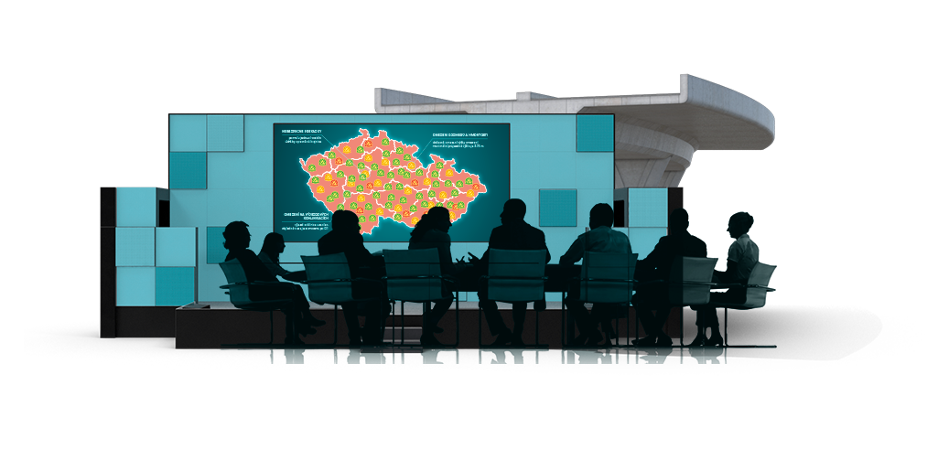
Opatření ke zvýšení bezpečnosti silničního provozu v kraji
Vytvořeno ve spolupráci
Policie ČR a RSE Project

Slide 2
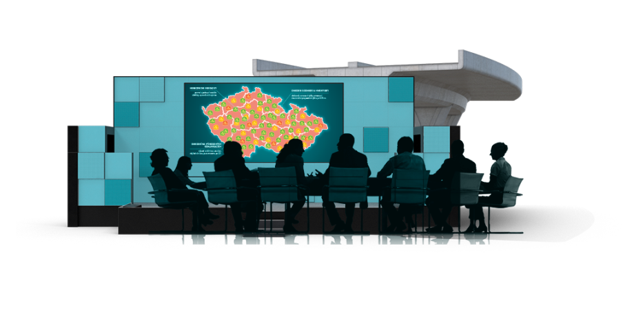
Lokalita
Křižovatka na sil. I/52 u Mikulova
VÝBĚR RIZIKOVÝCH MÍST

Slide 3
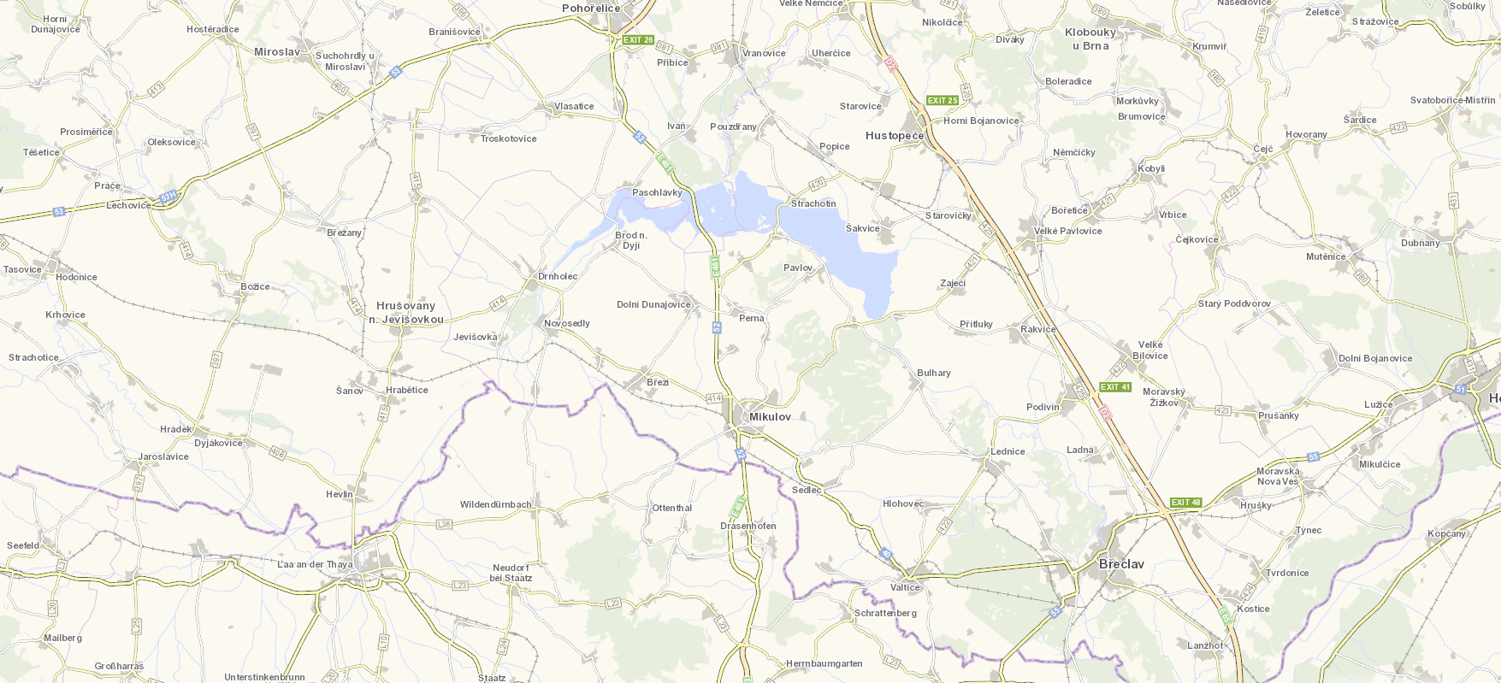
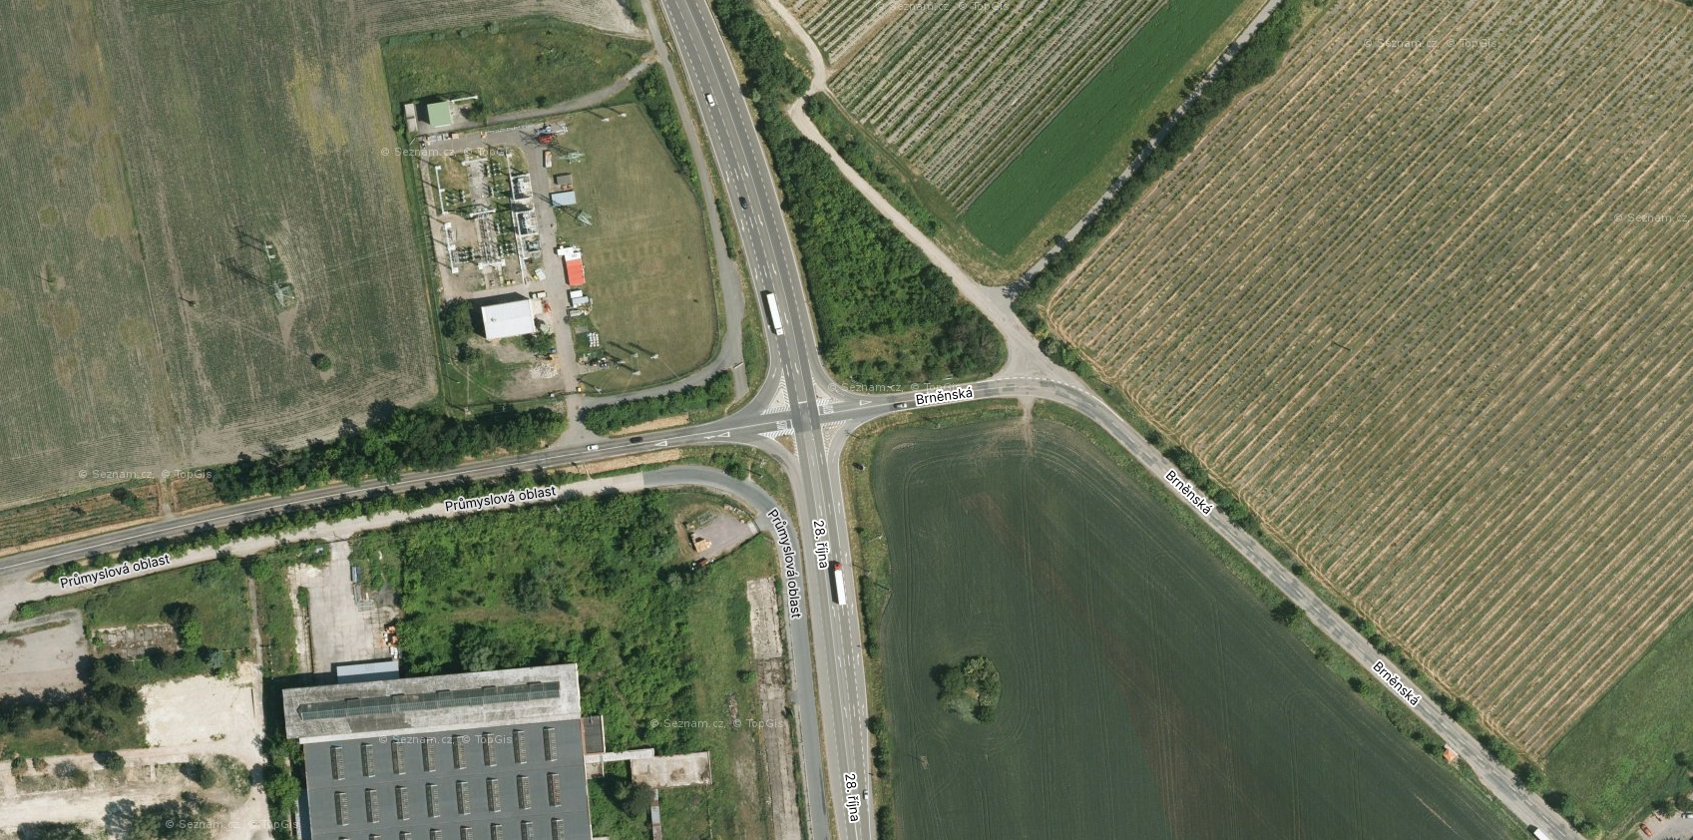
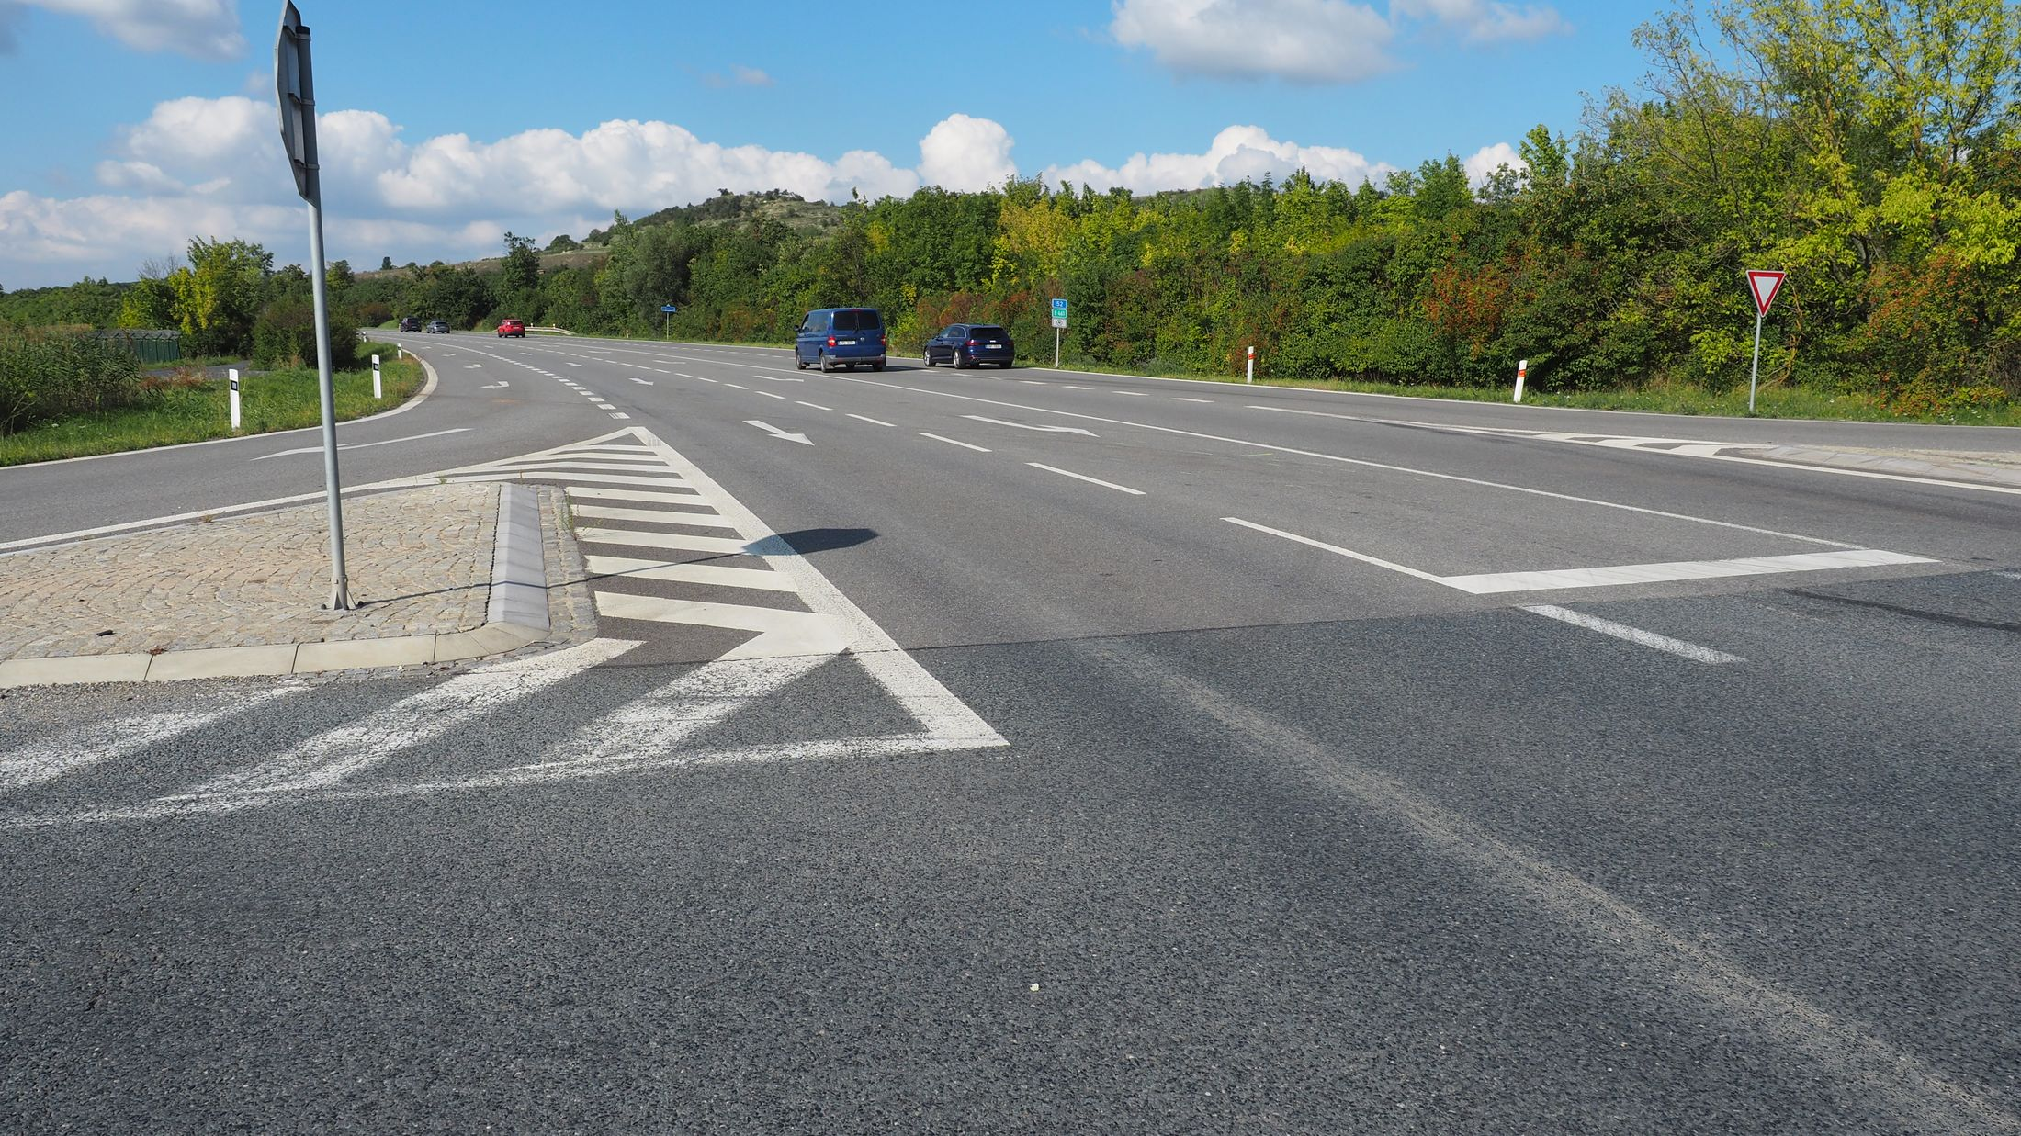
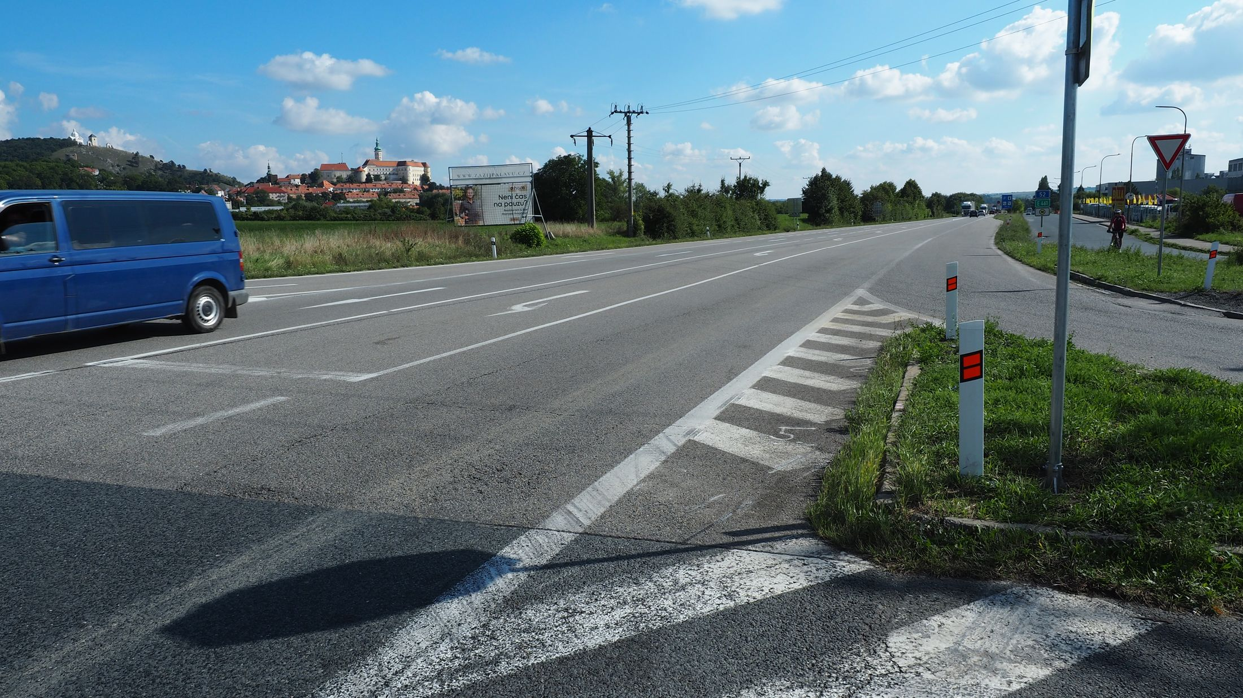
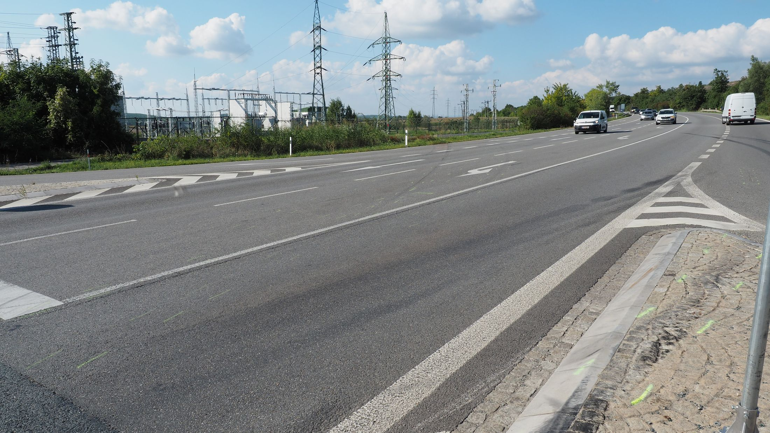
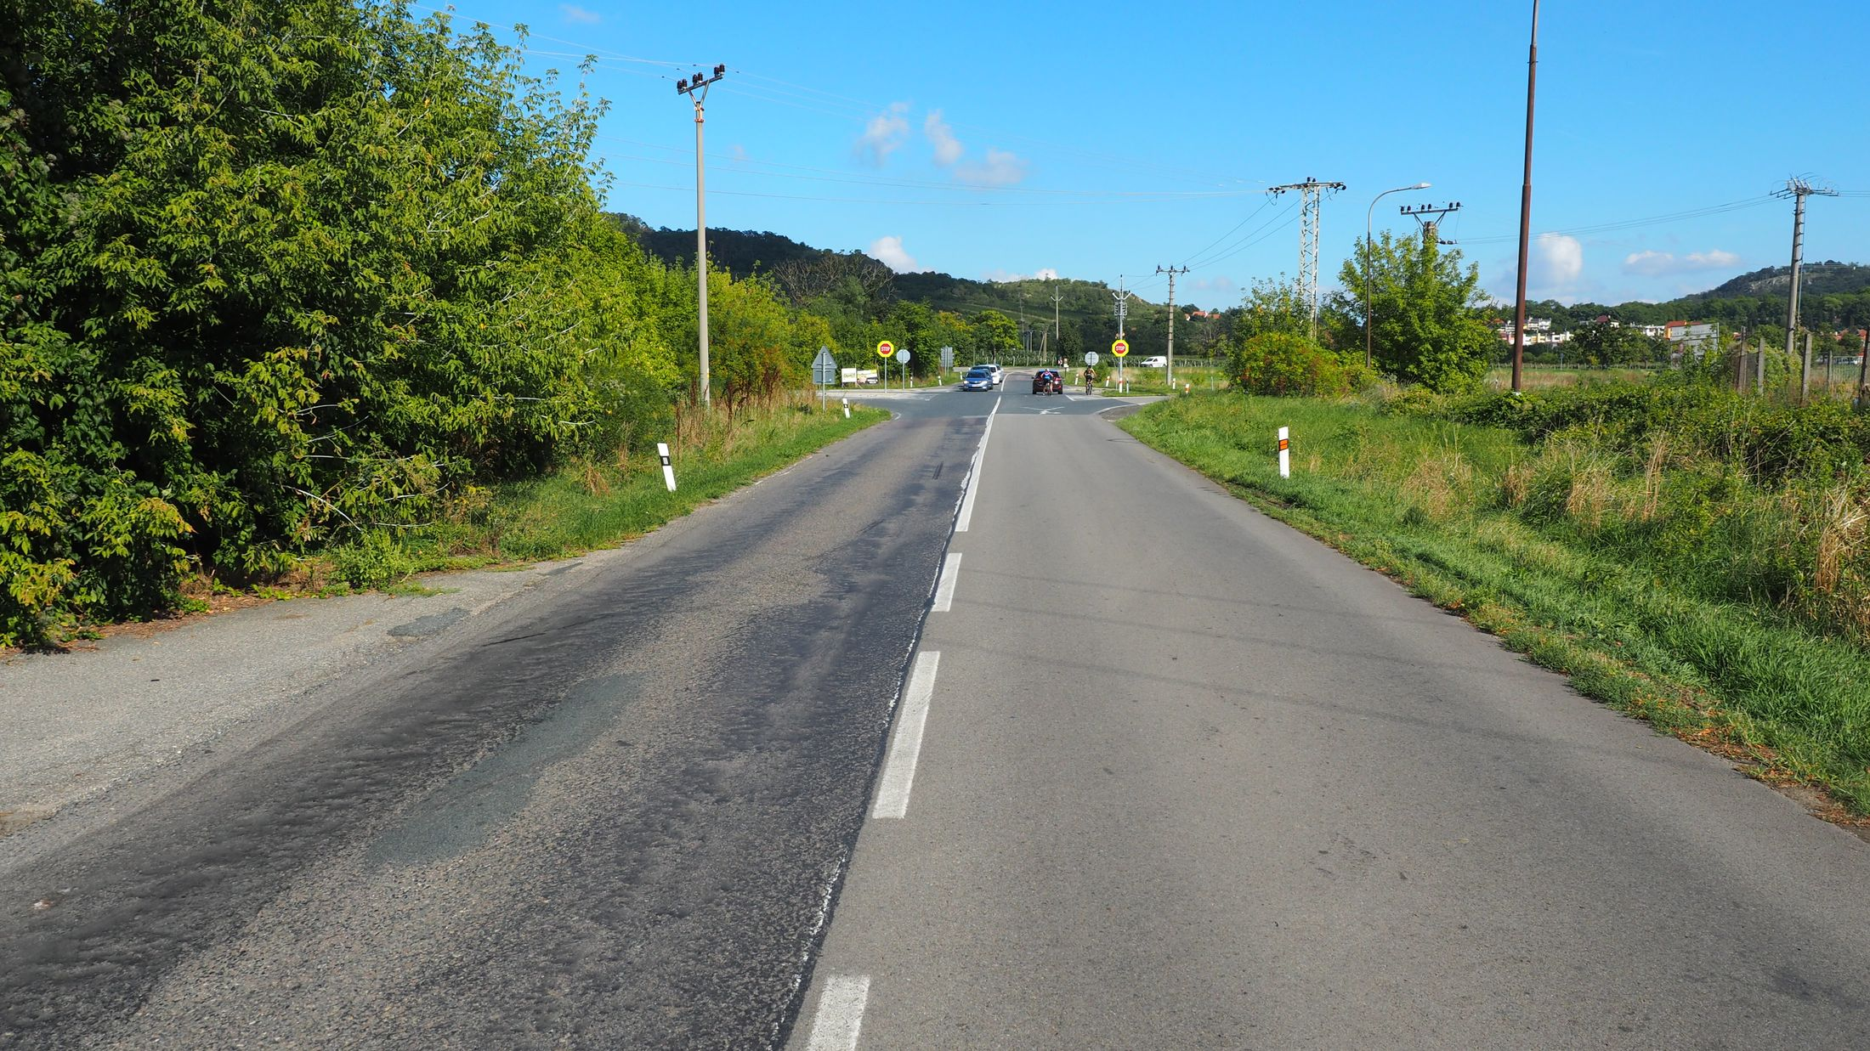
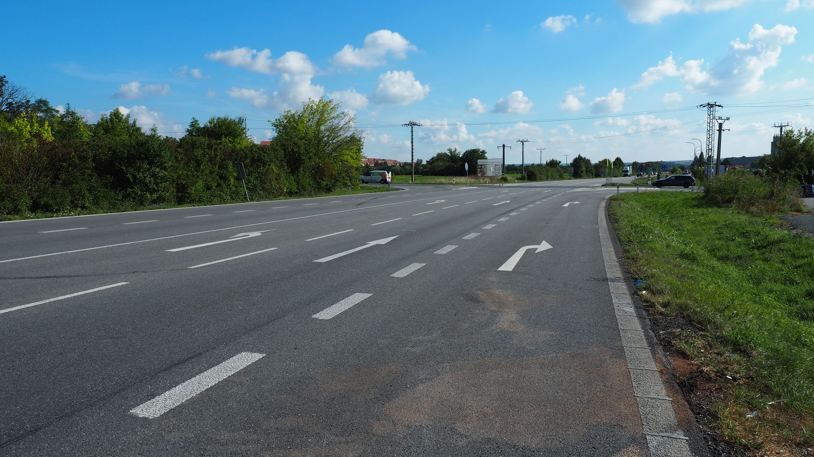
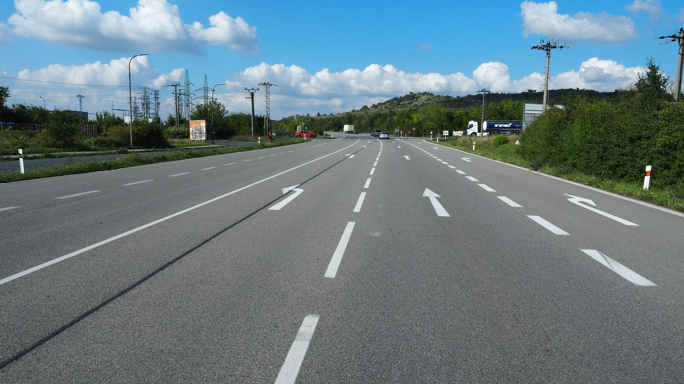
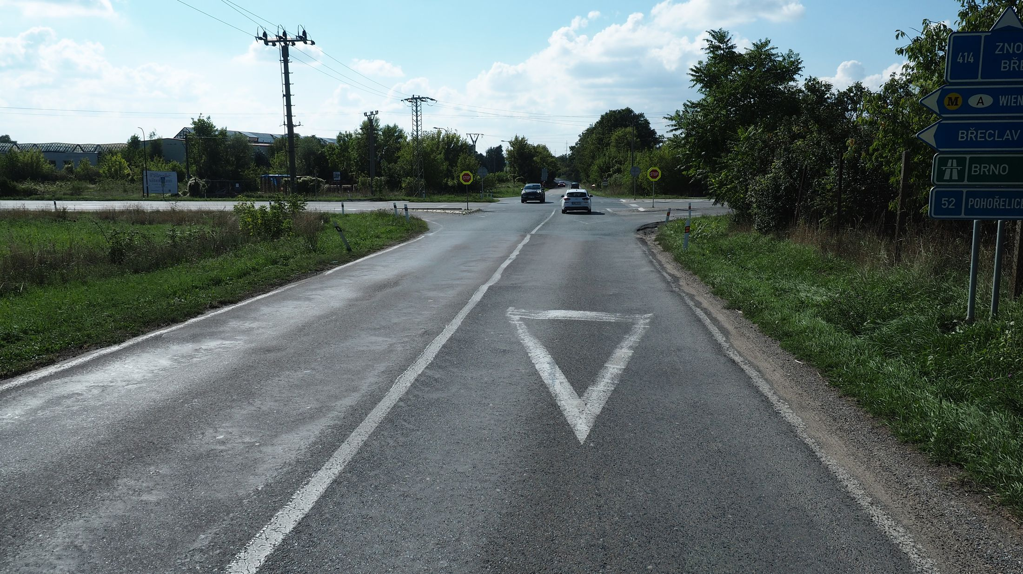
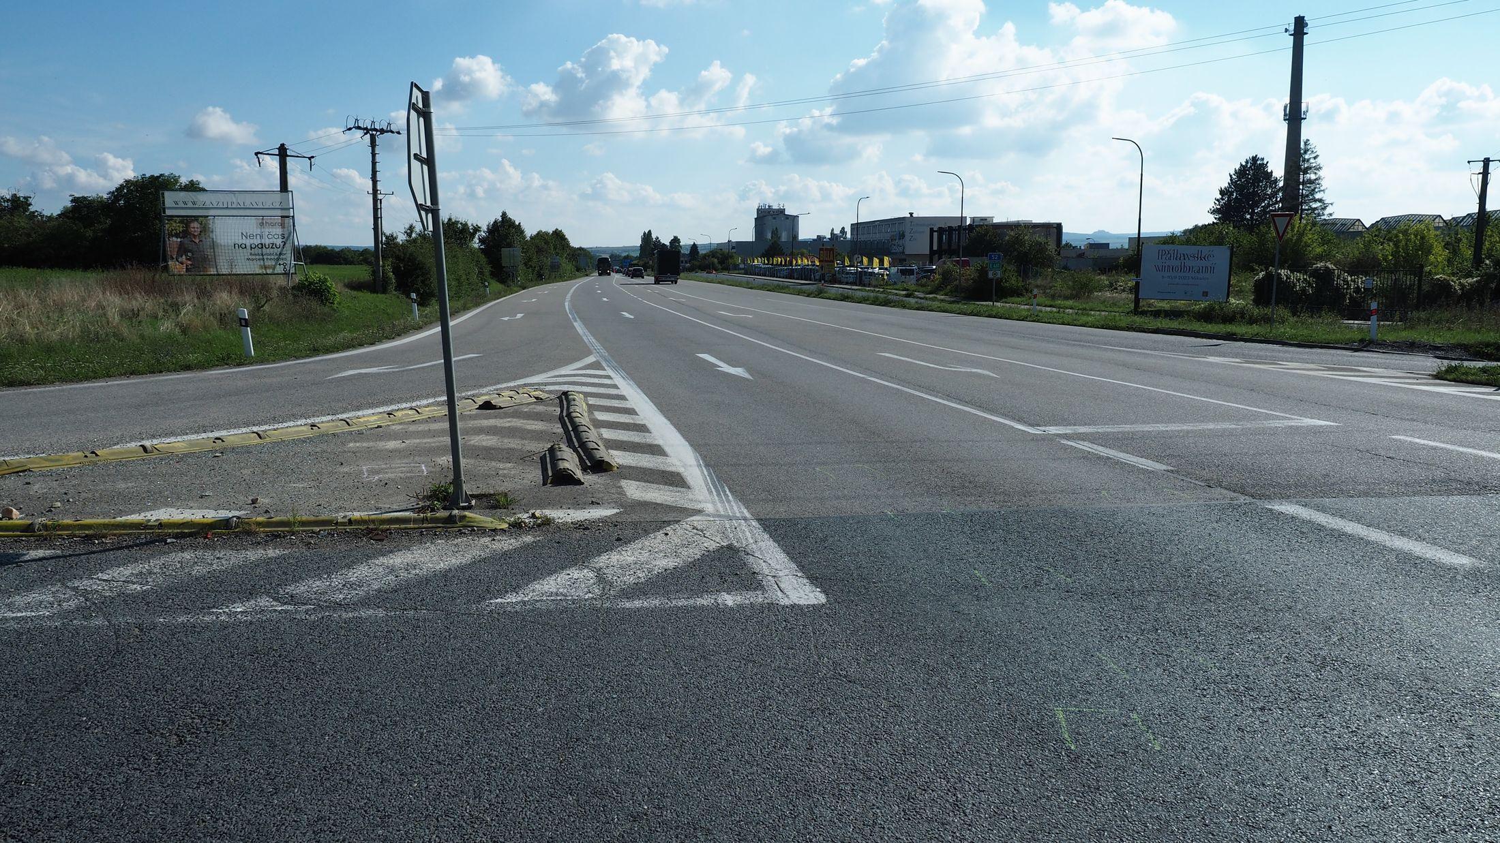
Křižovatka na sil. I/52 u Mikulova
www.cuzk.cz
www.dopravniinfo.cz
www.mapy.cz
Notes:
Průsečná křižovatka na silnici I/52 u Mikulova.
Silnice I/52 tvoří spojnici Brna (D1,I/43) s Pohořelicemi (I/53 -> Znojmo) , Mikulova (I/40) a hr. přechodu do Rakouska (Vídeň). Součást evropského tahu E461 (Vídeň E – Brno E– Svitavy). V Mikulově tvoří páteřní a průtahovou komunikaci. Silnice II/414 spojuje Mikulov s Hrušovany nad Jevišovkou a obce mezi těmito sídly (v úseku silnice podél hranic s A). Silnice II/421 spojuje Mikulov s obcemi Milovice, Zaječí, V.Pavlovice (D2) a Kobylí. Tvoří částečně severní obchvat města Mikulov. Hlavní komunikaci tvoří dvoupruhová silnice I/52, dochází k přechodu mezi obloukem a přímým úsekem. Výškově je přibližně v rovině. Odbočovací pruhy pro obě odbočení z obou směrů, rychlost snížena na 70km/h. Křižovatka cca 500m od začátku obce.
Úhel křížení činí cca 90°. Směrovací ostrůvky pro pravá odbočení, připojovací pruhy v obou směrech. Přednost určena zvýrazněným svislým dopravním značením P6 Stůj dej přednost v jízdě umístěných po obou stranách vozovky. Silnice II/414 dvoupruhová směrově přímá, přivedena stromořadím. Silnice II/421 před křižovatkou dvoupruhová, krátký přímý úsek 70m a pak směrový oblouk směrem k centru města (vm …), začátek obce 300m. Obě větve také v rovině bez změny nivelety.
Bez chodníku a přechodů pro chodce okolí otevřená krajina , les a stromořadí. Odsazené od nároží křižovatky. V blízkosti průmyslová zóna.
Intenzity : I/52 (Brno) 15,9 tis voz /24hod, z toho 28% těžkých vozidel
I/52 (Rakousy) 13,1 tis voz/24hod, z toho 29% těžkých vozidel
II/421 3,6 tis voz/24 hod, z toho 13% těžkých vozidel II/414 4,9 tis voz/24 hod, z toho 14% těžkých vozidel

Slide 4
Popis místa, úseku
Průsečná křiž. sil. I/52 s II/414 a II/421 v extravilánu
I/52: Brno (D1,I/43) se Pohořelicemi (I/53), Mikulov (I/40) a hr. přechodem s Rak. (-> Vídeň), součást tahu E461 II/414: Mikulov, Březí, Hrušovany nad Jevišovkou, (podél st. hranice) II/421: Mikulov, Milovice, Zaječí, V Pavlovice (D1), Kobylí, (sev. obchvat)
Hl. kom: I/52, oblouk->přímá, téměř v rovině, rychlost 70km/h, levé i pravé odb. p., připojovací pruhy, začátek obce 500m,
Vedl.. Zdvojené zvýrazněné SDZ P6 Stůj, dej přednost, úhel křížení 90°, v rovině, směrovací ostrůvky pro pravá odbočení, 414: přímá, 421: přímá 70m+oblouk (vm 45), začátek obce 300m
Okolí: otevřená krajina, stromořadí, les, průmyslová zóna
Notes:
Průsečná křižovatka na silnici I/52 u Mikulova.
Silnice I/52 tvoří spojnici Brna (D1,I/43) s Pohořelicemi (I/53 -> Znojmo) , Mikulova (I/40) a hr. přechodu do Rakouska (Vídeň). Součást evropského tahu E461 (Vídeň E – Brno E– Svitavy). V Mikulově tvoří páteřní a průtahovou komunikaci. Silnice II/414 spojuje Mikulov s Hrušovany nad Jevišovkou a obce mezi těmito sídly (v úseku silnice podél hranic s A). Silnice II/421 spojuje Mikulov s obcemi Milovice, Zaječí, V.Pavlovice (D2) a Kobylí. Tvoří částečně severní obchvat města Mikulov. Hlavní komunikaci tvoří dvoupruhová silnice I/52, dochází k přechodu mezi obloukem a přímým úsekem. Výškově je přibližně v rovině. Odbočovací pruhy pro obě odbočení z obou směrů, rychlost snížena na 70km/h. Křižovatka cca 500m od začátku obce.
Úhel křížení činí cca 90°. Směrovací ostrůvky pro pravá odbočení, připojovací pruhy v obou směrech. Přednost určena zvýrazněným svislým dopravním značením P6 Stůj dej přednost v jízdě umístěných po obou stranách vozovky. Silnice II/414 dvoupruhová směrově přímá, přivedena stromořadím. Silnice II/421 před křižovatkou dvoupruhová, krátký přímý úsek 70m a pak směrový oblouk směrem k centru města (vm …), začátek obce 300m. Obě větve také v rovině bez změny nivelety.
Bez chodníku a přechodů pro chodce okolí otevřená krajina , les a stromořadí. Odsazené od nároží křižovatky. V blízkosti průmyslová zóna.
Intenzity : I/52 (Brno) 15,9 tis voz /24hod, z toho 28% těžkých vozidel
I/52 (Rakousy) 13,1 tis voz/24hod, z toho 29% těžkých vozidel
II/421 3,6 tis voz/24 hod, z toho 13% těžkých vozidel II/414 4,9 tis voz/24 hod, z toho 14% těžkých vozidel

Slide 5
Nehodovost místa
Od 01/2018 celkem 22 nehod (šetřených PČR)
Následky: 2 os. těžce a 32 osob lehce zraněno
Nejčastější druh nehody: Srážka s voz 19x (2T,30L), srážka s PP 2x (1L)
Nejčastější příčina: Proti příkazu Stůj, dej přednost 16x (2T,24L), Nevěnování se řízení 2x (1L), při odb. vlevo 1x (4L)
Ve dne: 14x (1T,20L), v noci 7x (1T,2L), cyklisté 2x (alk.)
2022-23: 6x (1T,6L), v září U
Nebezpečné vlivy, prvky: Intenzity a rychlost na hlavní komunikaci, psychologické vnímání křižovatky ze silnice II/414
Notes:
Od 01/2018 celkem 30 nehod (šetřených PČR)
Následky: 1 os. těžce a 29 osob lehce zraněno
Nejčastější druh nehody: Srážka s voz 5x (1T,27L), havárie 3x (2L)
Nejčastější příčina: Při odbočování vlevo 21x (25L), Proti příkazu Dej přednost 2x (1T,2L)
Ve dne: 14x (9L), v noci 10x (1T,11L), za zhoršené vid. 6x (9L)
Řízení SSZ: 21x (21L); Boční střet 13x (1T,16L), čelní 11x (11L)
Nebezpečné vlivy, prvky: Intenzity odbočujících vozidel a režim SSZ
SEZ: 58 mil Kč

Slide 6
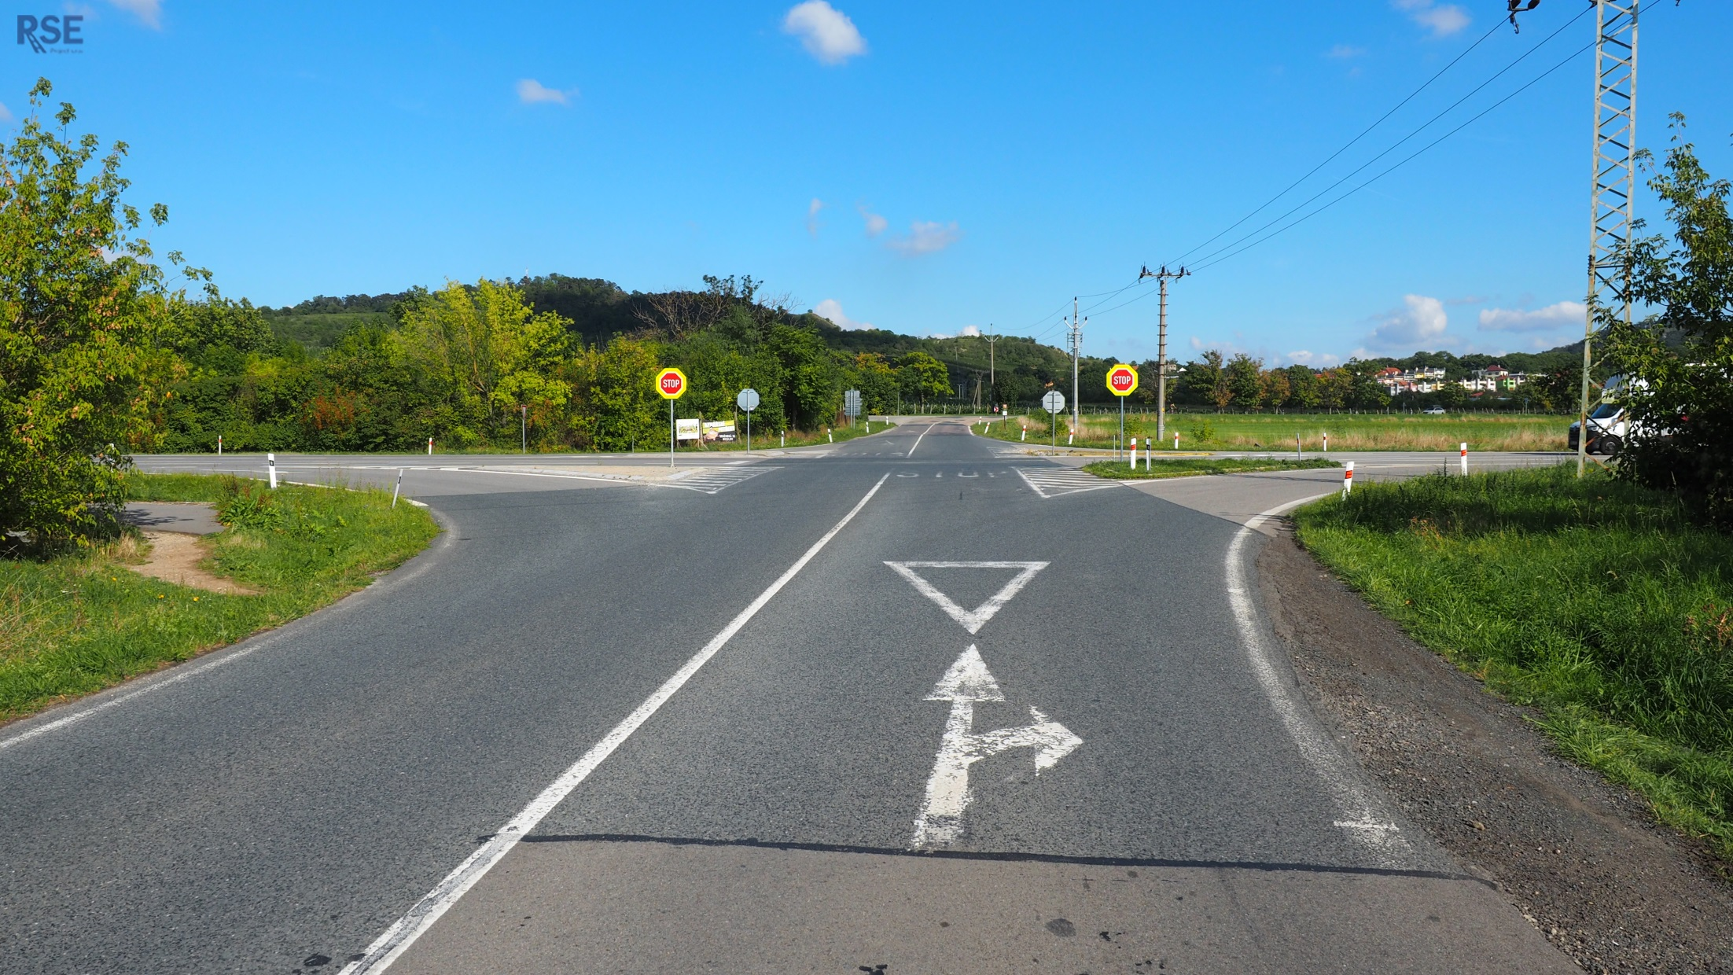
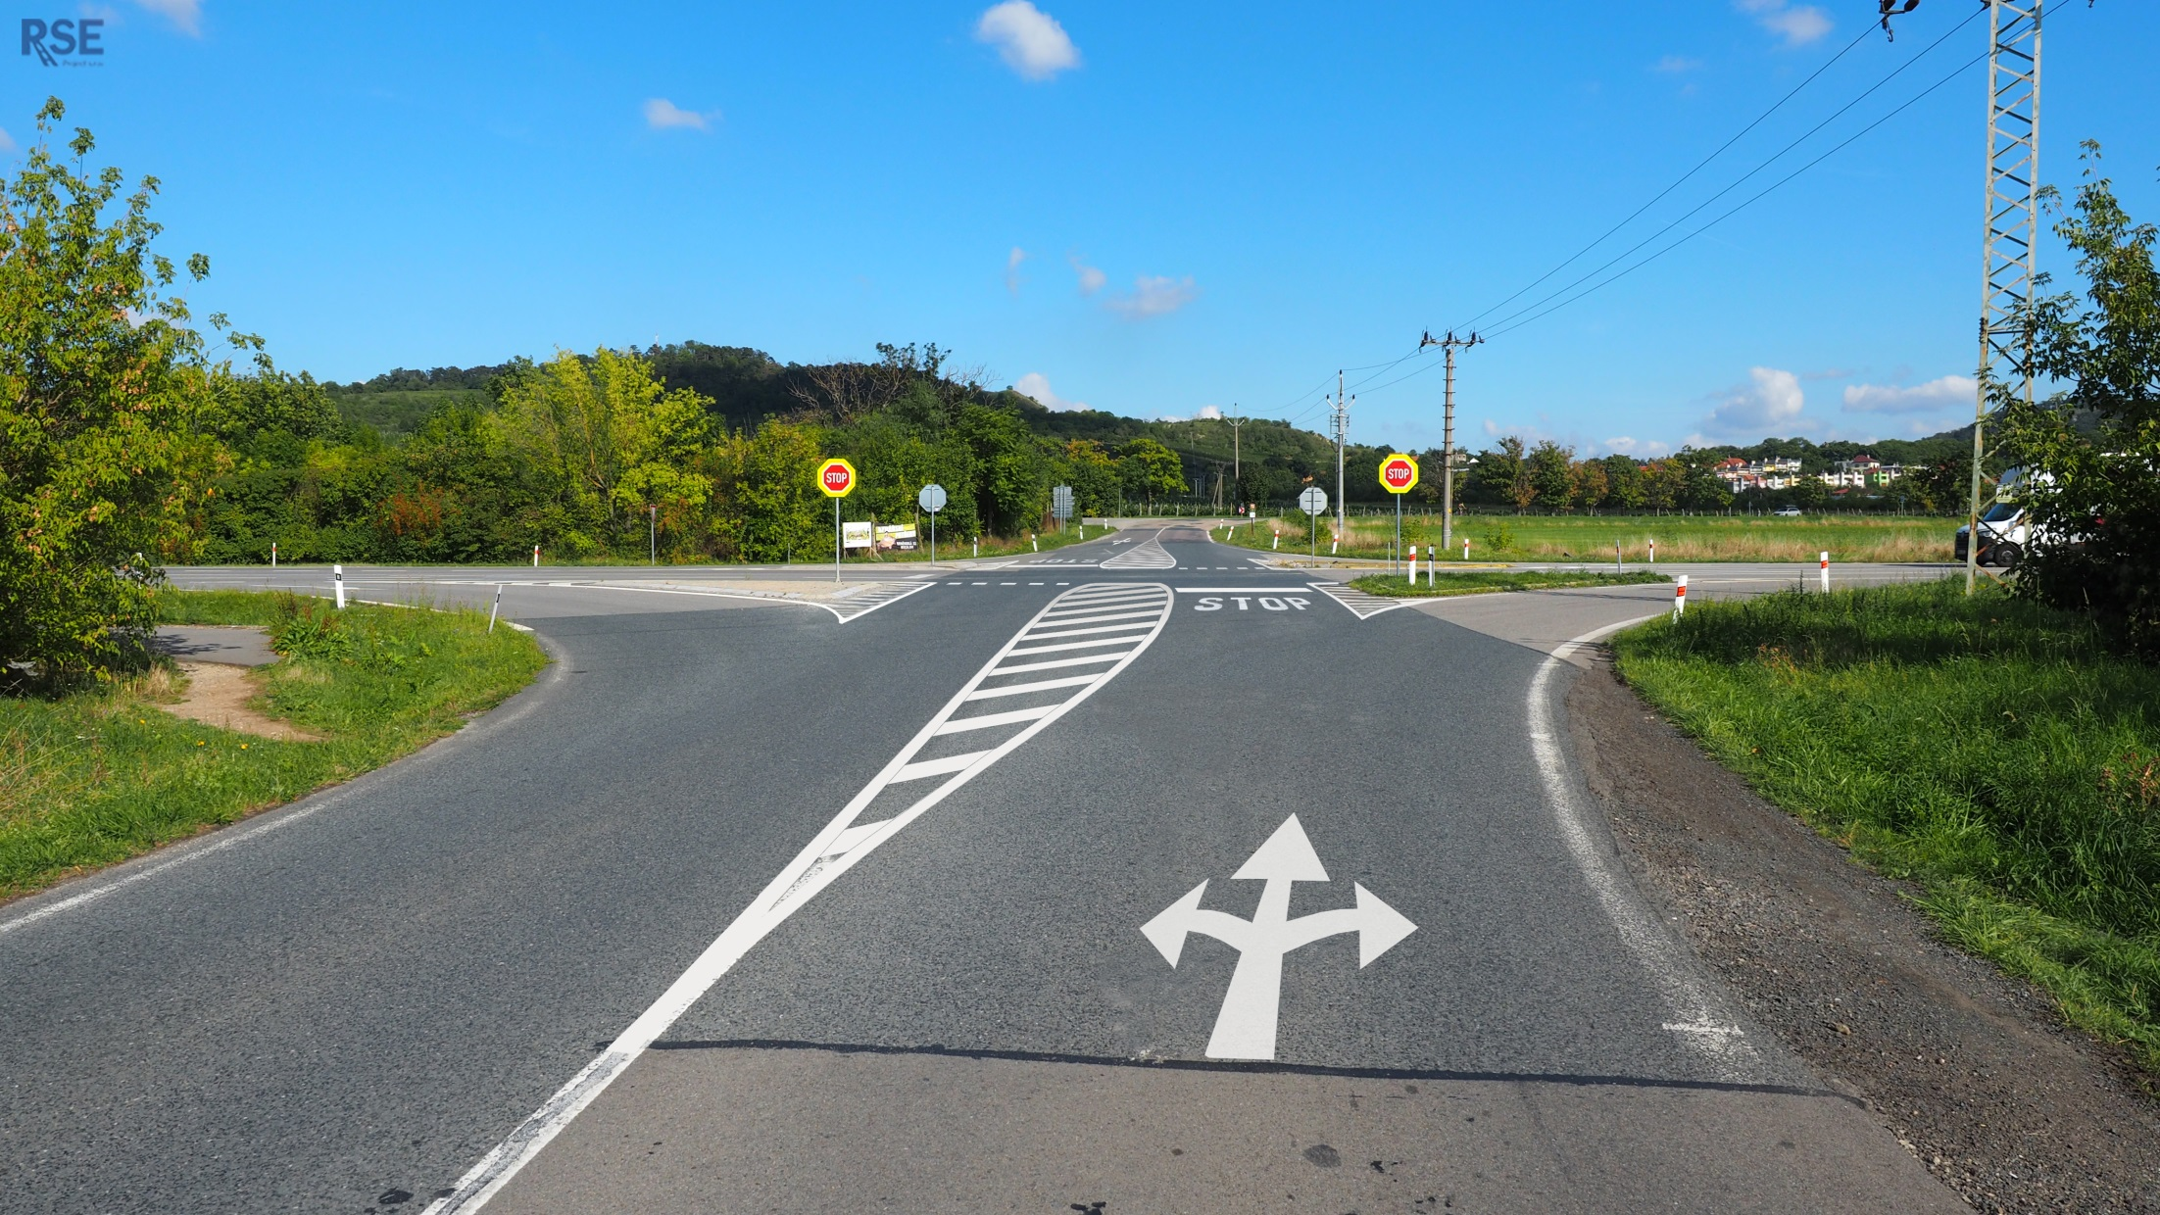
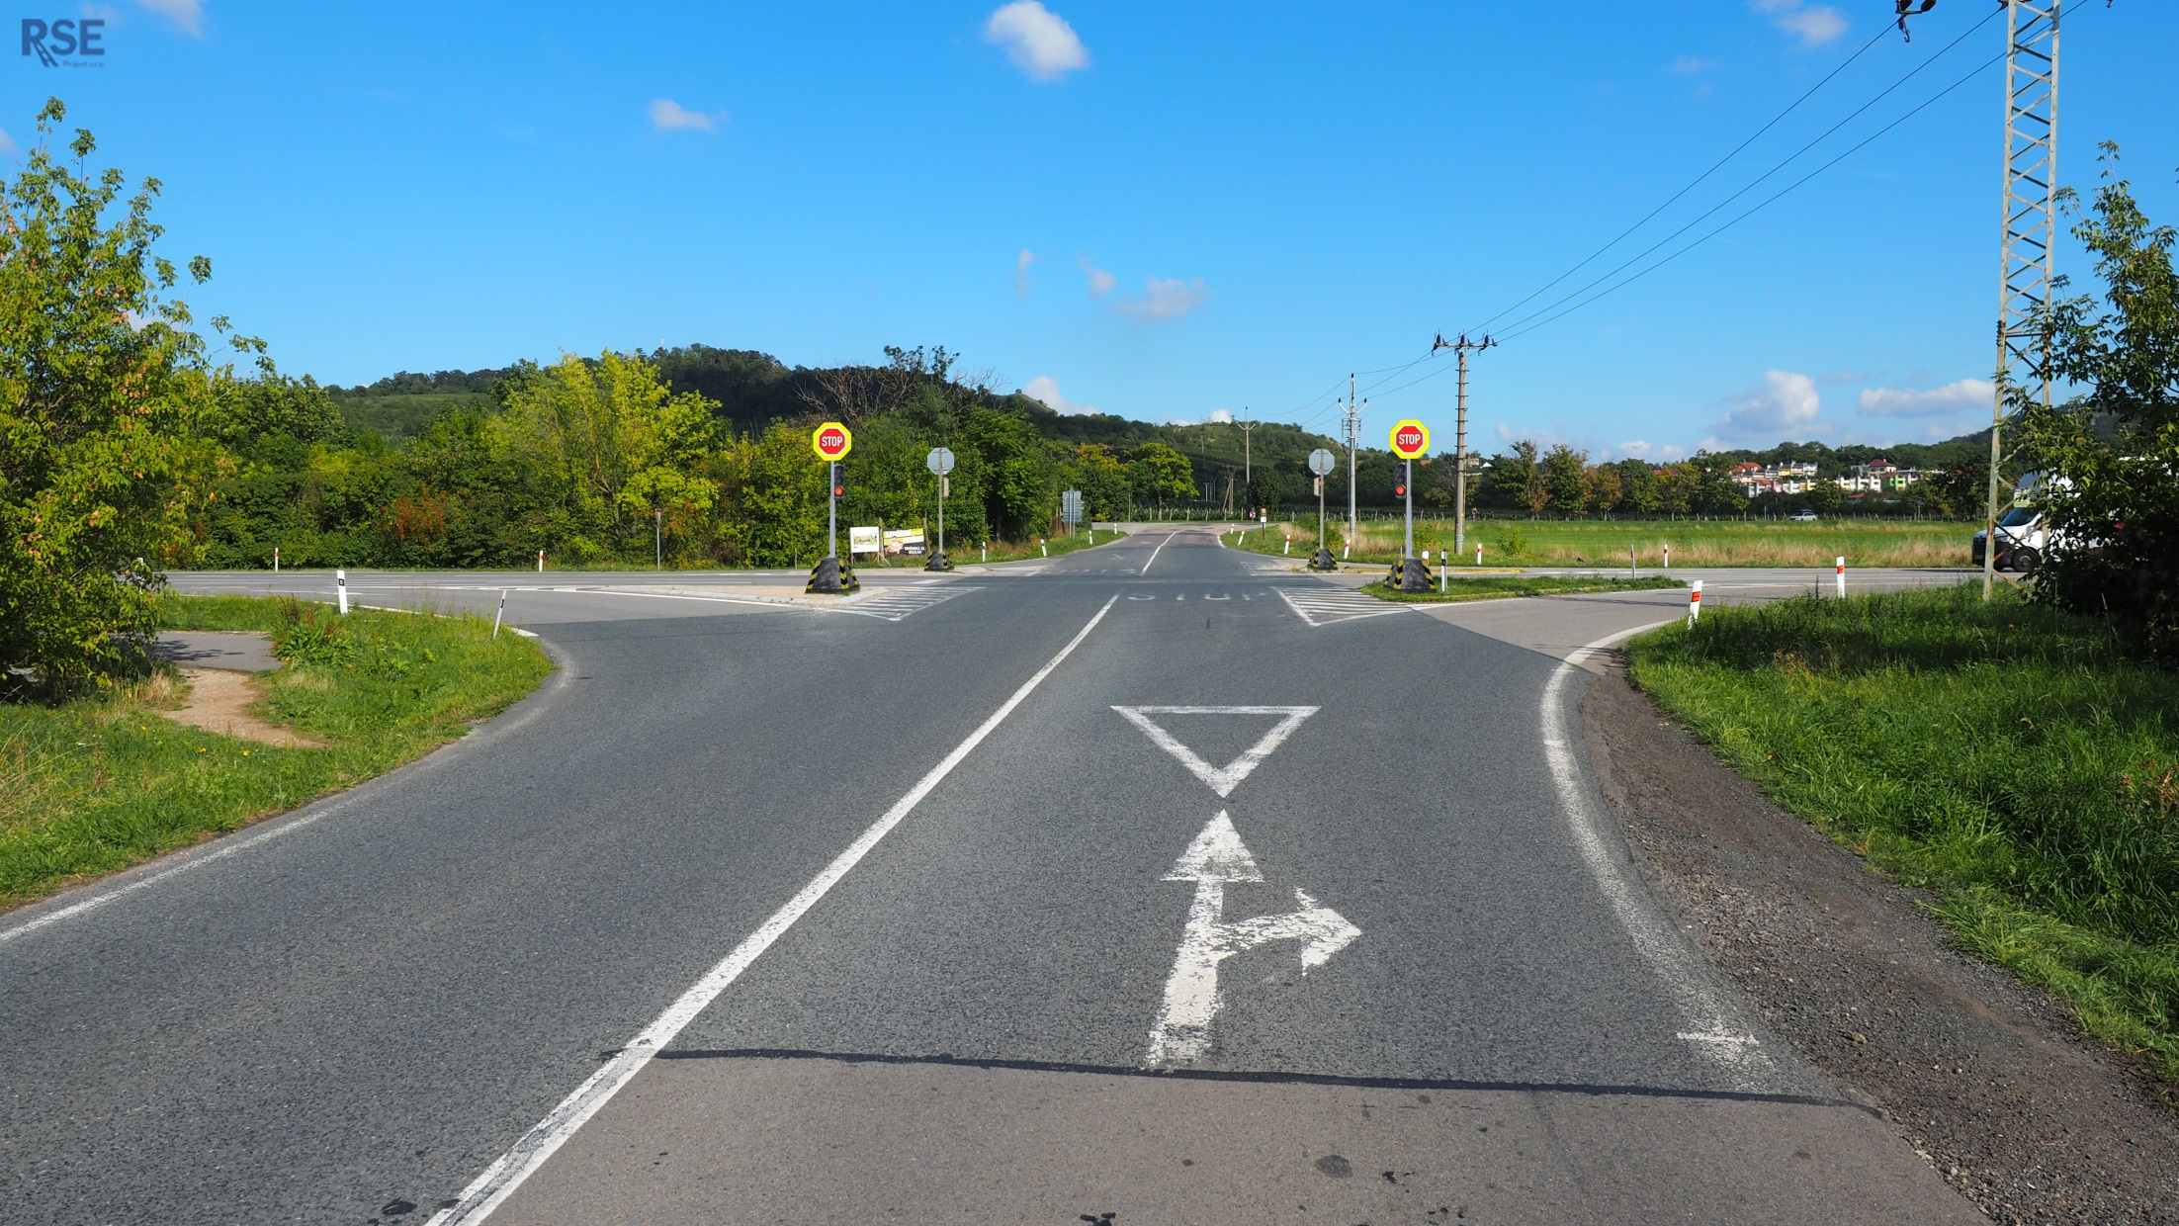
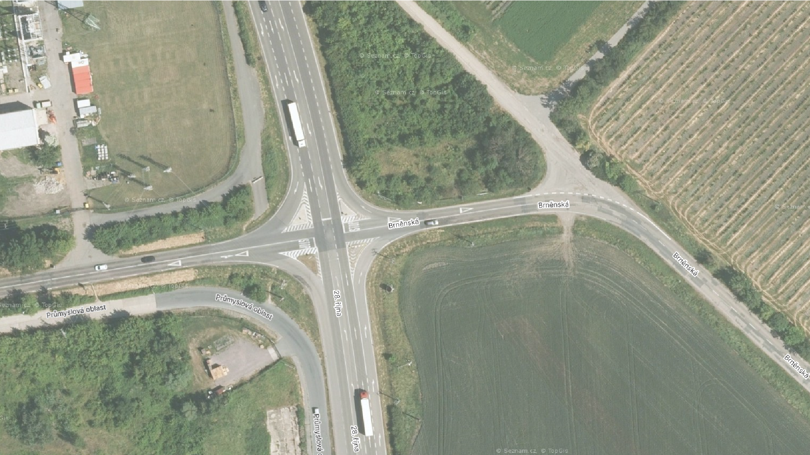
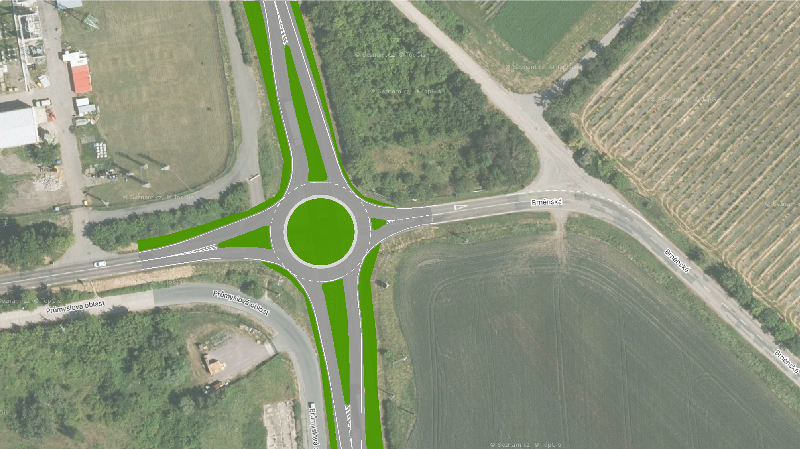
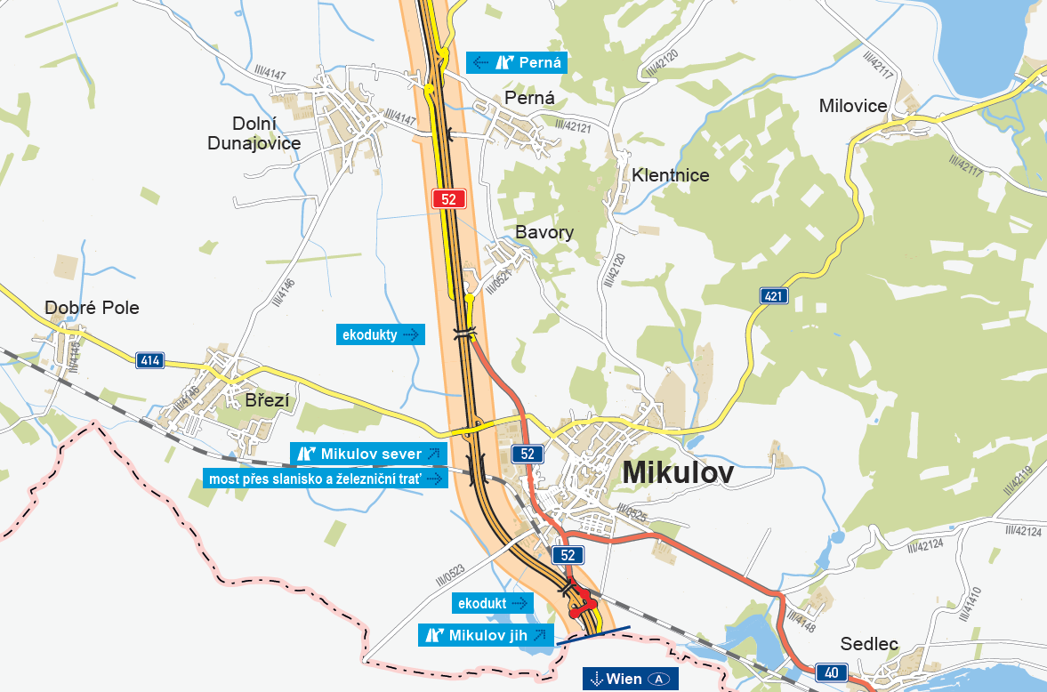
Křižovatka na sil. I/52 u Mikulova
Notes:
Úprava VDZ
Dočasné dynamické řízení SSZ
Okružní křižovatka

Slide 7
Návrhy úprav
Úprava VDZ
Dočasné dynamické řízení SSZ
Okružní křižovatka
Notes:
Úprava VDZ
Dočasné dynamické řízení SSZ
Okružní křižovatka

Slide 8
Děkuji za pozornost
www.rseproject.cz

